Slide 1
ИЗДАТЕЛЬСТВО
«УЧИТЕЛЬ»

Slide 2

Православная педагогика и мировоззренческие парадигмы современного российского образования: история и новые тенденции
Ведущий: Ситникова Татьяна Владимировна, аспирант кафедры журналистики и медиакоммуникаций ВолГУ, учитель русского языка и литературы МОУ СШ № 5 г. Волгограда.
Начало: 09 декабря 2016 г., 15:00– 16:30 МСК
Издательство «Учитель»
www.uchitel-izd.ru

Slide 3

Содержательные вопросы вебинара:
Нормативно-правовое обеспечение преподавания предметов по духовно-нравственному воспитанию и образованию.
Формы и методы православного образования.

Slide 4
Православная педагогика – педагогика, разрабатывающая вопросы воспитания и обучения подрастающего поколения в традициях православия
Православная педагогика – ветвь педагогического знания, в основе которого лежит православное мировидение и миропонимание
Православная (церковная) педагогика– это наука и учебная дисциплина, изучающая православное образование, которая вместе с тем является и практической целенаправленной деятельностью

Slide 5


Духовно-нравственное воспитание
как приоритетная задача современной государственной образовательной политики РФ
Духовно-нравственное воспитание - организованная и целенаправленная деятельность преподавателей, родителей и священнослужителей, направленная на формирование высших нравственных ценностей у молодежи, а также качеств патриота и защитника Родины.
В Законе РФ «Об образовании» духовно-нравственное воспитание рассматривается как важнейший приоритет государственной образовательной политики. Оно направлено на духовную и социальную консолидацию российского общества, укрепление гражданской идентичности, формирование общих духовных и нравственных основ национального самосознания.

Slide 6
Международные документы:
Всеобщая декларация прав человека (1948 г.)
Международная конвенция о правах ребенка (1989 г.).
Протокол № 1 к Европейской Конвенции о защите прав человека и основных свобод от 1952 г.
Конвенция о борьбе с дискриминацией в области образования от 1960 г.
Международный пакт о гражданских и политических правах и Международный пакт об экономических, социальных и культурных правах от 1966 г.
Декларация о ликвидации всех форм нетерпимости и дискриминации на основе религии или убеждений от 1981 г. и др.
Законодательство Российской Федерации:
Конституция Российской Федерации (ст.13, 14, 17, 19)
«Об образовании» (ст. 2, 14)
2. Федеральный закон «о свободе совести и религиозных объединениях» (ст. 5)
3. «Концепция духовно-нравственного развития и воспитания личности гражданина России».

Slide 7
Новые образовательные Стандарты предусматривают наличие в образовательном плане особой предметной области «Основы духовно-нравственной культуры народов России».
Ожидаемые результаты ее освоения предполагают:
1) готовность к нравственному самосовершенствованию, духовному саморазвитию;
2) знакомство с основными нормами светской и религиозной морали, понимание их значения в выстраивании конструктивных отношений в семье и обществе;
3) понимание значения нравственности, веры и религии в жизни человека и общества;
4) формирование первоначальных представлений о светской этике, о традиционных религиях, их роли в культуре, истории и современности России;
5) первоначальные представления об исторической роли традиционных религий в становлении российской государственности;
6) становление внутренней установки личности поступать согласно своей совести; воспитание нравственности, основанной на свободе совести и вероисповедания, духовных традициях народов России;
7) осознание ценности человеческой жизни.

Slide 8
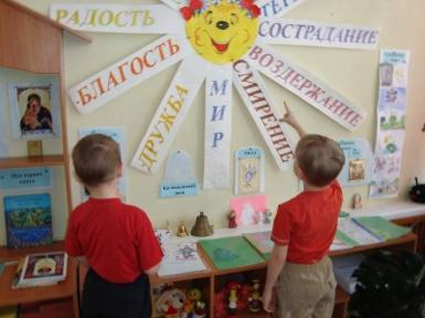
Национальный образовательный идеал является высшей целью образования и ориентиром деятельности субъектов воспитания. Этот идеал предстает в Концепции следующим образом: «высоконравственный, творческий, компетентный гражданин России, принимающий судьбу Отечества как свою личную, осознающий ответственность за настоящее и будущее своей страны, укорененный в духовных и культурных традициях многонационального народа Российской Федерации».

Slide 9

Базовые национальные ценности — основные моральные ценности, приоритетные нравственные установки, существующие в культурных, семейных, социально-исторических, религиозных традициях многонационального народа Российской Федерации, передаваемые от поколения к поколению и обеспечивающие успешное развитие страны в современных условиях.

Slide 10
• Патриотизм — любовь к России, к своему народу, к своей малой родине, служение Отечеству;
• социальная солидарность — свобода личная и национальная, доверие к людям, институтам государства и гражданского общества, справедливость, милосердие, честь, достоинство;
• гражданственность — служение Отечеству, правовое государство, гражданское общество, закон и правопорядок, поликультурный мир, свобода совести и вероисповедания;
• семья — любовь и верность, здоровье, достаток, уважение к родителям, забота о старших и младших, забота о продолжении рода;
• труд и творчество — уважение к труду, творчество и созидание, целеустремлённость и настойчивость;
• наука — ценность знания, стремление к истине, научная картина мира;
• традиционные российские религии — представления о вере, духовности, религиозной жизни человека, ценности религиозного мировоззрения, толерантности, формируемые на основе межконфессионального диалога;
• искусство и литература — красота, гармония, духовный мир человека, нравственный выбор, смысл жизни, эстетическое развитие, этическое развитие;
• природа — эволюция, родная земля, заповедная природа, планета Земля, экологическое сознание;
• человечество — мир во всём мире, многообразие культур и народов, прогресс человечества, международное сотрудничество.

Slide 11
История появления курса
«Основы религиозных культур и светской этики»
В марте 2006 г. для подготовки согласованных предложений по вопросу изучения истории и культуры религии (православия) приказом Минобрнауки была создана совместная рабочая группа, в состав которой вошли представители Русской православной церкви (РПЦ), Минобрнауки России, академических институтов, ведущих вузов.
В 2007 году рабочей группой было разработано Примерное соглашение о сотрудничестве органа управления образованием субъекта РФ и епархии РПЦ, направленное в субъекты РФ письмом 13 июля 2007 г. № 03-1584.

Slide 12
17 января 2008 г., было принято решение о формировании при группе разработчиков проекта Федерального государственного образовательного стандарта общего образования поликонфессиональной рабочей группы РАО, в которую вошли представители основных конфессий российского общества.
В ноябре 2008 г. рабочая группа РАО рассмотрела и одобрила опыт Республики Татарстан по духовно-нравственному воспитанию молодежи на основе использования в образовательных учреждениях учебного пособия «История религий».
21 июля 2009 г. на совещании с лидерами религиозных конфессий Д.А. Медведев поддержал выдвинутую ими инициативу преподавания в общеобразовательных школах курса «Основы религиозных культур и светской этики».

Slide 13
29 октября 2009 г. - Распоряжением Правительства № 1578-р утвержден план мероприятий по апробации в 2009 - 2011 годах комплексного учебного курса для общеобразовательных учреждений «Основы религиозных культур и светской этики», а также перечень из 19 субъектов РФ, где будет проходить апробация.
Принципиально важно отметить, что введение курса ОРК СЭ, решая задачи духовно-нравственного воспитания личности, нельзя рассматривать как введение изучения религии в общеобразовательной школе.

Slide 14
О выборе модулей курса ОРКСЭ в 2016-2017 учебном году
С целью ознакомления родителей будущих четвероклассников с задачами курса «Основы религиозных культур и светской этики», его структурой, содержанием, организацией изучения, а также свободного, добровольного, информированного выбора родителями модуля для изучения их детьми в школе в период с ___________до ________планируются следующие мероприятия:
Родительские собрания по вопросам введения курса;
Индивидуальное консультирование родителей обучающихся;
Информирование родителей о содержании программы и учебников по каждому модулю с использованием сайта, школьной библиотеки;
Встречи по договоренности со священнослужителями и родителями.

Slide 15
ЦЕЛЬ КОМПЛЕКСНОГО УЧЕБНОГО КУРСА «Основы религиозных культур и светской этики» – формирование российской гражданской идентичности младшего школьника посредством его приобщения к отечественной религиозно-культурной традиции.
КУРС ЯВЛЯЕТСЯ КУЛЬТУРОЛОГИЧЕСКИМ и направлен на развитие у младших школьников представлений о нравственных идеалах и ценностях, составляющих основу религиозных и светских традиций многонациональной культуры России, на понимание их значения в жизни современного общества, а также своей сопричастности к ним.
ПРИНЦИП ПОСТРОЕНИЯ УЧЕБНОГО КУРСА – общность в многообразии, «многоединство» – отражает культурную, социальную, этническую, религиозную сложность как нашей страны, так и современного мира.

Slide 16
УЧЕБНЫЙ КУРС ИМЕЕТ КОМПЛЕКСНЫЙ ХАРАКТЕР и включает 6 модулей:
«Основы православной культуры»,
«Основы исламской культуры»,
«Основы буддийской культуры»,
«Основы иудейской культуры»,
«Основы мировых религиозных культур»,
«Основы светской этики».

Slide 17
УНИКАЛЬНОСТЬ КУРСА
Освоение учебного содержания каждого из модулей, входящих в учебный курс, должно обеспечить:
Понимание значения духовности, нравственности, морали, морально ответственного поведения в жизни человека, семьи, общества;
Знание основных норм светской и религиозной морали, религиозных заповедей; понимание их значения в жизни человека, семьи, общества;
Формирование первоначальных представлений об исторических и культурологических основах традиционных религий и светской этики в России;
Формирование уважительного отношения к традиционным религиям и их представителям;
Формирование первоначального представления об отечественной религиозно-культурной традиции как духовной основе многонационального многоконфессионального народа России;
Знание, понимание и принятие личностью ценностей: Отечество, семья, религия - как основы традиционной культуры многонационального народа России;
Укрепление веры в Россию.

Slide 18
Примерная форма заявления
о выборе модуля комплексного учебного курса
«Основы религиозных культур и светской этики»
Директору
(наименование ОУ, Ф.И.О. директора)
(Ф.И.О. родителя, законного представителя)
ученика (- цы)
(класс, фамилия, имя ребенка)
        ЗАЯВЛЕНИЕ
Я, ______________________________________________________________________,
(Ф.И.О. родителя, законного представителя)
выбираю для изучения моим ребенком, учеником (-цей)
(класс, фамилия, имя ребенка)
модуль ОРКСЭ
(название ОДНОГО выбранного модуля)
«___»______________ 2016 г. (Подпись)

Slide 19
Примерная форма протокола родительского собрания
о выборе модуля комплексного учебного курса
«Основы религиозных культур и светской этики»
Протокол №
собрания родителей (законных представителей) учащихся 4 ____ класса
МОУ ___________________________________________________
от «___» _____________ 2016г.
Тема собрания:___________________________________________________
Присутствовали:__________ человек
Повестка дня:_________________________________________________
Слушали:
Решили:
Один из вариантов формулировки принятого решения: В результате письменного
добровольного волеизъявления родителями (законными представителями)
обучающихся 4-ого______ класса МОУ______________________________________
сделан следующий выбор модулей комплексного учебного курса ОРКСЭ:
№ п/п | Ф.И.О. родителя (законного представителя) | Фамилия, имя ребенка | Название выбранного модуля | Подпись
1.
2.
3.
4.
Председатель собрания: __________________
Секретарь собрания: __________________

Slide 20
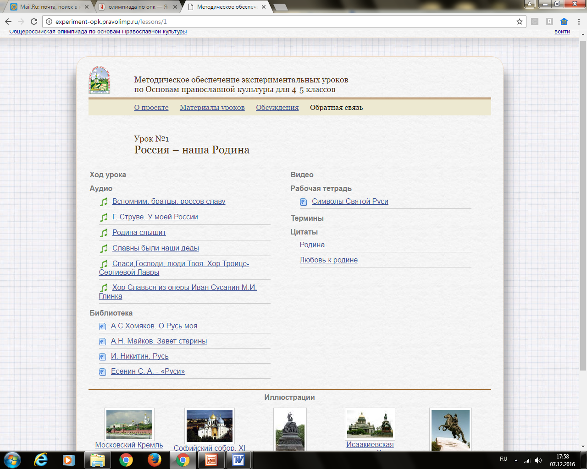

Slide 21

Творческие работы учащихся
При подготовке к творческим работам можно использовать следующие интернет-ресурсы
http://lib.pstgu.ru/icons/
http://pravolimp.ru
http://zakonbozhiy.ru
http://azbyka.ru/tserkov/

Slide 22
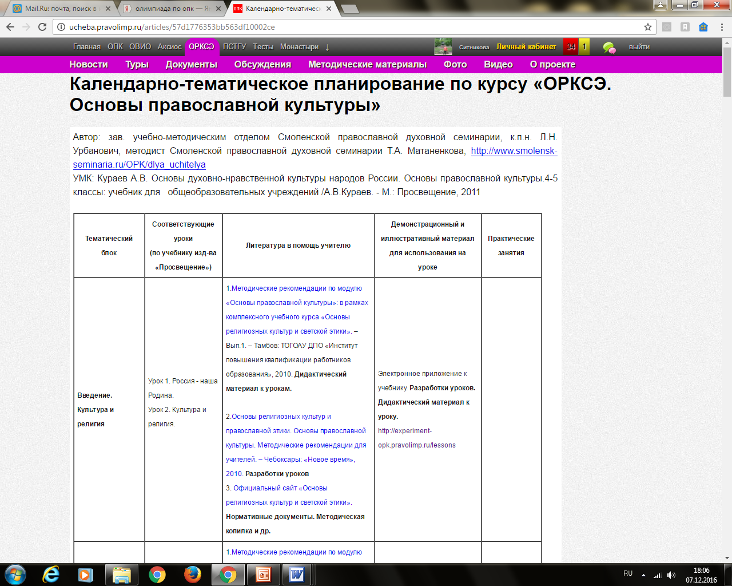

Slide 23
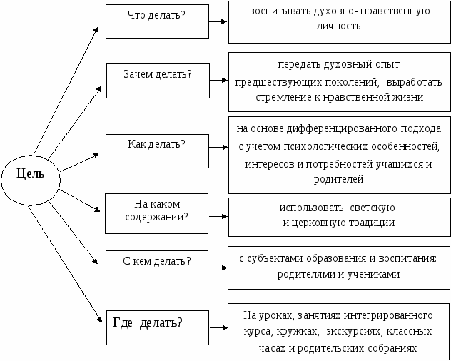
Основные принципы организации православного развития
и воспитания

Slide 24
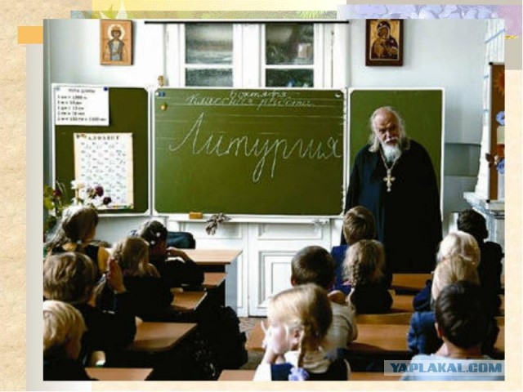
Основные принципы организации православного развития
и воспитания
Нравственный пример педагога;
Социально-педагогическое партнерство;
Индивидуально-личностное развитие;
Интегративность программ духовно-нравственного воспитания;
Социальная востребованность воспитания.

Slide 25
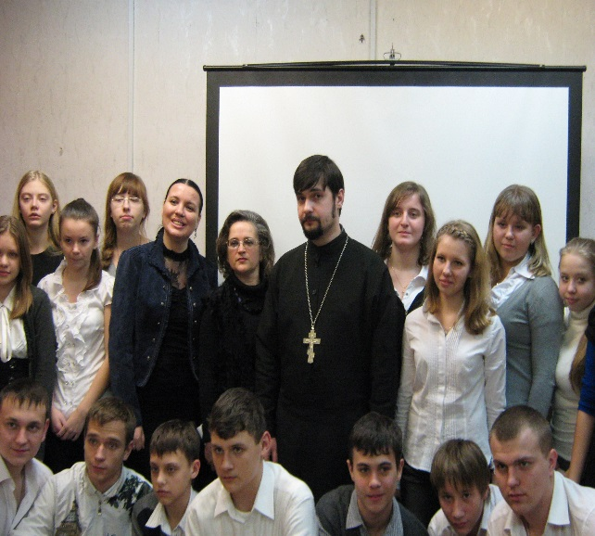
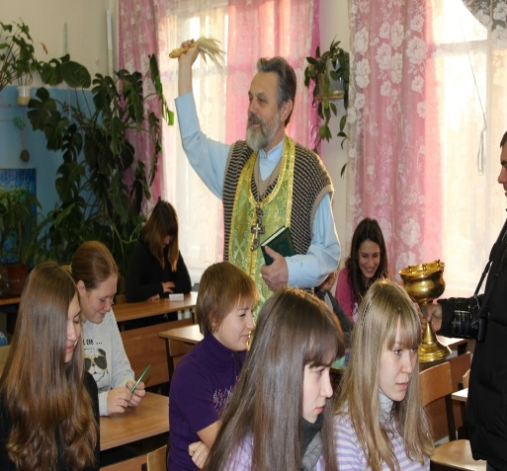
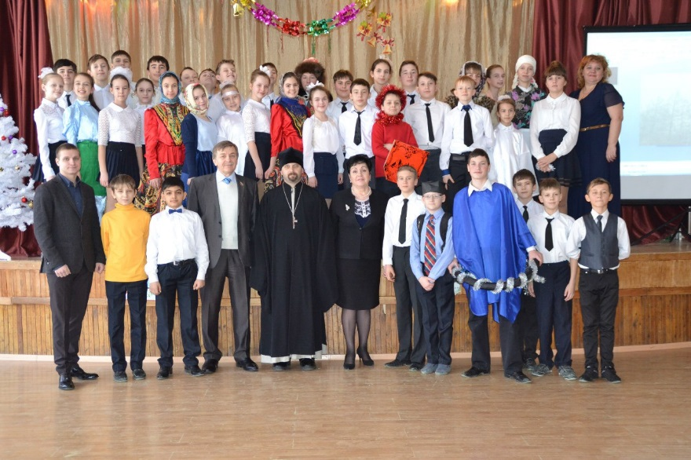
Православное развитие
и воспитание осуществляется в деятельности
внешкольной
урочной
внеурочной

Slide 26
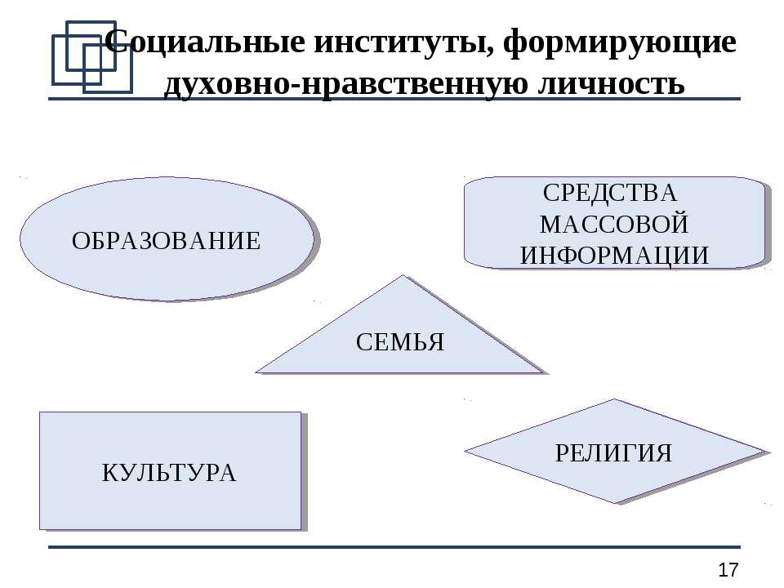

Slide 27
Изучение православной педагогики
в Духовных Семинариях
I. | Введение | 4 | 4 | -
I.1. | Определение сущности и специфики православной педагогики. Место православной педагогики в пастырском служении и в системе богословских дисциплин | 2 | 2 | -
I.2. | Цель, задачи и принципы православной педагогики. Основные понятия православной педагогики | 2 | 2 | -
II. | Исторический обзор основных педагогических течений с православной точки зрения | 12 | 12 | -
II.1. | Проблемы воспитания и образования в свете Божественного Откровения | 2 | 2 | -
II.2. | Проблемы педагогики в творениях святых отцов | 2 | 2 | -
II.3. | Педагогические воззрения отцов и учителей Русской Православной Церкви | 2 | 2 | -
II.4. | Педагогические аспекты в русской религиозной философии | 2 | 2 | -
II.5. | Деятели народной школы | 2 | 2 | -
II.6. | Православное рассмотрение течений неправославных педагогических течений | 2 | 2 | -
II.7. | Педагогическое наследие святителя Феофана Затворника (названный семинар может быть проведен вместо одной из лекций, предложенной преподавателем для самостоятельного изучения студентами) | - | - | 2

Slide 28
III. | Теоретические основы православной педагогики | 14 | 14 | -
III.1. | Антропологические основы православной педагогики. Основные периоды жизни человека | 4 | 4 | -
III.2. | Церковь и воспитание | 2 | 2 | -
III.3. | Возрастная педагогики с точки зрения христианской антропологии | 4 | 4 | -
III.4. | Православное понимание процесса обучения | 2 | 2 | -
III.5. | Формы и методы православного образования | 2 | 2 | -
IV. | Практическая педагогика
IV.1. | Пути и средства становления православного мировоззрения | 4
IV.2. | Основные особенности работы с детьми различного возраста | 6 |  | 2
IV.3. | Проблемное обучение | 10 |  | 2
IV.4. | Православное воспитание в семье | 4
IV.5. | Православное воспитание и обучение в условиях современной приходской жизни. Воскресная школа | 6 |  | 2
IV.6. | Организация летнего отдыха детей | 4 |  | 2
IV.7. | Духовно-просветительская деятельность в светских образовательных учреждениях и ее правовые основы | 4 |  | 2
IV.8. | Социальная педагогика | 4 |  | 2

Slide 29
V. | Педагогическая практика
V.1. | Пассивная практика. Ознакомление с опытом педагогической деятельности в воскресных школах светских образовательных заведений различного типа коррекционных учреждениях
V.2. | Активная практика. Работа под руководством наставника, выбор специализации, стажировка
VI. | Вариативные спецкурсы
VI.1. | Практикум педагогического мастерства
VI.2. | Педагогическая психология
VI.3. | Возрастная психология
VI.4. | Практическая психология
VI.5. | Коррекционная работа с детьми, страдающими задержкой психического развития, наркоманией, алкоголизмом, половой распущенностью, девиантным поведением
VI.6. | Церковное краеведение. Тематика и объем спецсеминаров определяется наличием воцерковленных специалистов и возможностями учебного плана. Учебная программа спецкурса рассматривается на заседании кафедры или методической комиссии, утверждается советом духовной семинарии и высылается в учебно-методический кабинет учебного комитета

Slide 30
ФЕДЕРАЛЬНЫЙ ЗАКОН «О СВОБОДЕ СОВЕСТИ И О РЕЛИГИОЗНЫХ ОБЪЕДИНЕНИЯХ» № 125-ФЗ ОТ 26 СЕНТЯБРЯ 1997 ГОДА (приводится в ред. Федеральных законов от 26.03.2000 N 45-ФЗ, от 21.03.2002 N 31-ФЗ, от 25.07.2002 N 112-ФЗ, от 08.12.2003 N 169-ФЗ, от 29.06.2004 N 58-ФЗ, от 06.07.2006 N 104-ФЗ, от 28.02.2008 N 14-ФЗ, от 23.07.2008 N 160-ФЗ)
Статья 5. Религиозное образование
Каждый имеет право на получение религиозного образования по своему выбору индивидуально или совместно с другими.
Воспитание и образование детей осуществляются родителями или лицами, их заменяющими, с учетом права ребенка на свободу совести и свободу вероисповедания.
Религиозные организации вправе в соответствии со своими уставами и с законодательством Российской Федерации создавать образовательные учреждения.
По просьбе родителей или лиц, их заменяющих, с согласия детей, обучающихся в государственных и муниципальных образовательных учреждениях, администрация указанных учреждений по согласованию с соответствующим органом местного самоуправления предоставляет религиозной организации возможность обучать детей религии вне рамок образовательной программы.

Slide 31
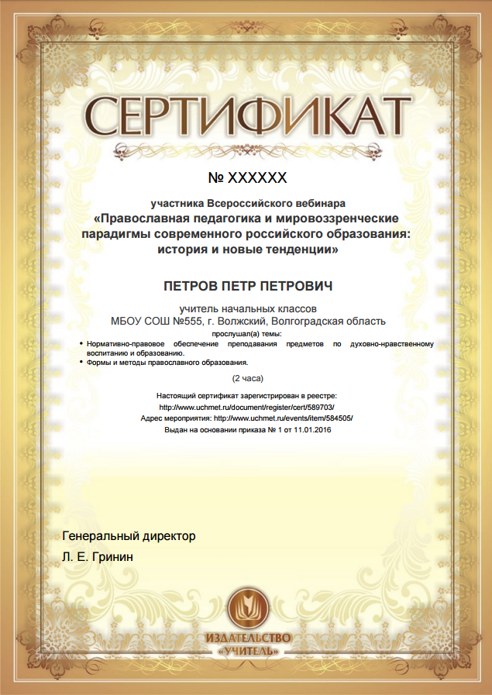
Сертификат участника
Для заполнения заявки, пожалуйста, оплатите:
Оформление сертификата участника вебинара (200 руб.)
ИЛИ
Спецпредложение на пополнение личного счета + оформление сертификата участника вебинара (400 руб.)
Заявка:
http://www.uchmet.ru/events/item/584505/certificate/589703/
Внимание! Прием заявок на сертификат участника осуществляется до 16.12.2016. Сертификаты будут отправляться на электронный адрес, указанный в заявке,
в течение 3 недель после заполнения заявки.
Издательство «Учитель»
www.uchitel-izd.ru

Slide 32
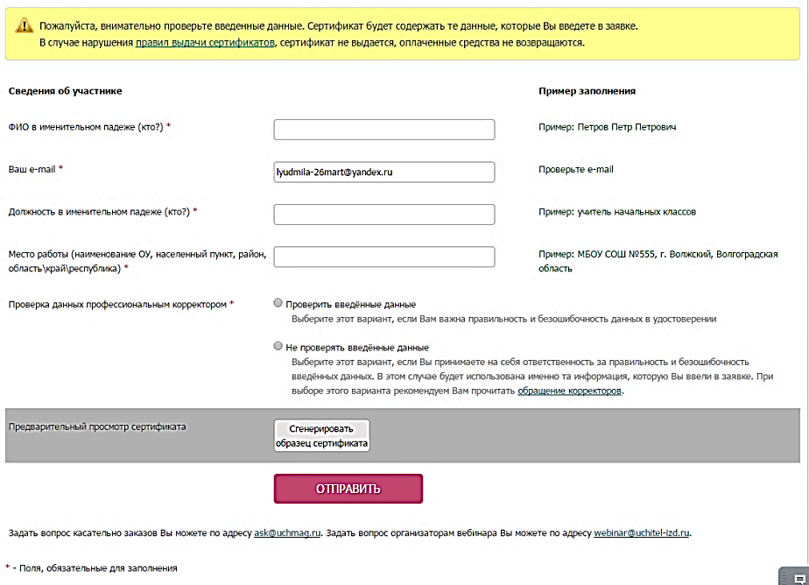

Slide 33
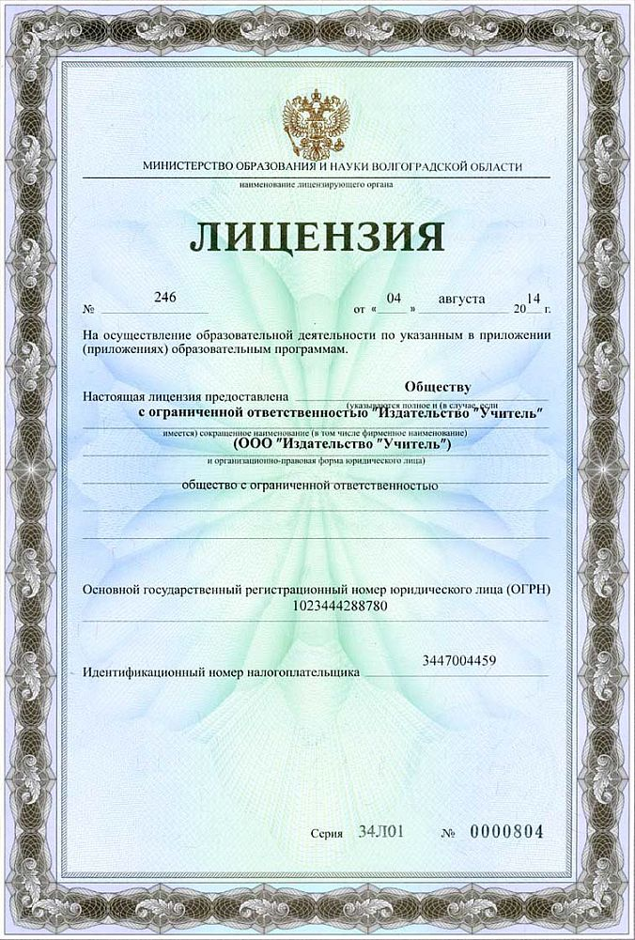
Лицензия и регламентирующие документы
Лицензия на осуществление образовательной деятельности
Наличие лицензии № 246 от 04 августа 2014 г. на осуществление образовательной деятельности по образовательным программам дополнительного образования (подвид «дополнительное профессиональное образование», «дополнительное образование детей и взрослых»), предоставленной Обществу с ограниченной ответственностью «Издательство «Учитель» (ООО «Издательство «Учитель») Министерством образования и науки Волгоградской области подтверждается приказом Министерства образования и науки Волгоградской области № 1242—у от 04.08.2014
— Документы, регламентирующие деятельность дополнительного образования
— Часто задаваемые вопросы о мероприятиях

Slide 34
Онлайн обучение | Офлайн обучение
Профессиональная переподготовка – руководитель (директор, заведующий, зам. директора, старший воспитатель) – педагог ДОО (воспитатель, младший воспитатель, помощник воспитателя, воспитатель-аниматор, воспитатель гувернёр) – педагоги школ, лицеев, гимназий – педагоги для образования лиц с ОВЗ – практические психологи – педагоги производственного обучения (мастер, старший мастер) – преподаватели автошкол – кадровый менеджмент (документовед, специалист отдела кадров, помощник руководителя, делопроизводитель) – предприниматель | Профессиональная переподготовка – руководитель (директор, заведующий, зам. директора, старший воспитатель) – педагог ДОО (воспитатель, инструктор по физической культуре, музыкальный руководитель) – педагоги дополнительного образования (ЦДТ, ДМШ, художественные школы, спортивные школы) – педагоги школ, лицеев, гимназий – методисты образовательных организаций – преподаватели ВУЗов и ССУЗов
Курсы повышения квалификации – педагог ОО – педагог ДОО – педагог ОУ доп. Образования | Курсы повышения квалификации – педагог ДОО – педагог ОО – педагог ОУ доп. Образования
Вебинары | Вебинары

Slide 35
Профессиональная переподготовка Внимание! Согласно ст. 76 №273-ФЗ «Об образовании в Российской Федерации» к освоению дополнительных профессиональных программ допускаются только лица, имеющие/получающие высшее или среднее профессиональное (колледж, техникум) образование.
Код | Мероприятие | Часы
СППФ-1 | Педагогика и методика дошкольного образования | 520
СППФ-2 | Педагогика и методика начального образования | 520
СППФ-3 | Педагогическое образование: учитель общеобразовательной организации (предмет) | 520
СППФ-4 | Менеджмент организации | 520
СППФ-5 | Педагогическое образование: (специализация) | 520
СППФ-6 | Педагогическое образование: методист образовательной организации | 520
СППФ-7 | Педагогика и психология профессионального образования | 520
СППФ-8 | Педагогическое образование: изобразительное и декоративно-прикладное искусство в учреждениях дополнительного образования | 520
СППФ-9 | Педагогическое образование: музыкальное образование в ДМШ, ДШИ | 520

Slide 36
Профессиональная переподготовка Внимание! Согласно ст. 76 №273-ФЗ «Об образовании в Российской Федерации» к освоению дополнительных профессиональных программ допускаются только лица, имеющие/получающие высшее или среднее профессиональное (колледж, техникум) образование.
Код | Мероприятие | Часы
СПП-11 | Дошкольное образование: реализация ФГОС ДО (по примерным образовательным программам («Детство», «Радуга», «От рождения до школы») | 520
СПП-12 | Педагогическое образование: специализация (мастер производственного обучения, старший мастер производственного обучения) | 252
СПП-13 | Педагогическое образование: (специализация - специальное дошкольное образование, практическая логопедагогика, коррекционная педагогика, тифлопедагогика, олигофренопедагогика, инклюзивная практика) | 252
СПП-14 | Практическое психологическое консультирование | 252
СПП-15 | Богословская подготовка педагога к реализации ФГОС «Духовно-нравственная культура народов России: православная культура» | 252
СПП-16 | Педагогическое образование: методика преподавания (предмет) в соответствии с ФГОС | 520
СПП-17 | Менеджмент в образовательной организации | 520
СПП-18 | Комплексная безопасность образовательной организации | 252
СПП-19 | Кадровый менеджмент: (специализация – управление персоналом, специалист ОК, помощник руководителя, документоведение) | 252
СПП-20 | Предпринимательская деятельность в среднем и малом бизнесе | 252
СПП-21 | Теория и методика обучения управлением автотранспортным средством | 252

Slide 37
Код | Мероприятие | Часы
КПК для педагогов ОО
СТК-48 | Активные и интерактивные формы обучения | 72
СТК-59 | Содержание и методика преподавания предметов духовно-нравственной направленности (ОРКСЭ) | 72
СТК-60 | Основы религиозных культур и светской этики в контексте ФГОС НОО | 72
СТК-62 | Методики преподавания предметов в соответствии с ФГОС НОО | 72
СТК-63 | Методика преподавания русского языка и литературы в соответствии с ФГОС ООО | 72
СТК-64 | Методика преподавания математики в соответствии с ФГОС ООО | 72
СТК-65 | Методика преподавания физики в соответствии с ФГОС ООО | 72
СТК-66 | Методика преподавания биологии, химии, географии в соответствии с ФГОС ООО | 72
СТК-67 | Методика преподавания иностранного языка в соответствии с ФГОС ООО | 72
СТК-68 | Методика преподавания истории, обществознания в соответствии с ФГОС ООО | 72
СТК-69 | Методика преподавания музыки, изобразительного искусства и МХК в соответствии с ФГОС ООО | 72
СТК-70 | Методика преподавания технологии в соответствии с ФГОС ООО | 72
СТК-71 | Методика преподавания физической культуры и ОБЖ в соответствии с ФГОС ООО | 72
СТК-72 | Мониторинг образовательных и личностных достижений обучающихся в соответствии с планируемыми результатами (начального, общего) образования | 72
СТК-73 | Профессиональная компетентность руководителя образовательной организации в условиях реализации ФГОС | 36
СТК-74 | Планирование и осуществление контрольно-оценочной деятельности образовательной организации в процессе реализации основной образовательной программы | 36
СТК-75 | Организация системы безопасности образовательного процесса | 72
СТК-76 | Типология и структура современного урока по ФГОС | 72
СТК-77 | Составление рабочей программы педагога-предметника и условия ее реализации в соответствии с требованиями ФГОС ООО | 36
СТК-78 | Технология электронного обучения в деятельности педагогических работников образовательных организаций | 36
КПК для педагогов ОУ доп. образования
СТК-80 | Методическое сопровождение педагога дополнительного образования в условиях реализации ФГОС ООО | 72
СТК-83 | Психолого-педагогическое сопровождение уроков физкультуры и занятий спортом в условиях реализации ФГОС | 36

Slide 38
Код | Мероприятие | Часы
КПК для педагогов специальных ОУ
СТК-49 | Логокоррекционные технологии в работе учителя начальных классов | 36
СТК-50 | Коррекционная педагогика и специальная психология в условиях инклюзивного образования | 72
СТК-52 | Воспитание и обучение детей дошкольного и младшего школьного возраста с общим недоразвитием речи | 36
СТК-54 | Технологии диагностики и коррекции нарушений письменной речи | 36
СТК-81 | Организация работы социального педагога в условиях реализации ФГОС | 72
СТК-82 | Коррекционно-педагогическое сопровождение детей с нарушениями речевого развития | 36
СТК-84 | Адаптивная физическая культура | 36
КПК для педагогов ДОО
СТК-40 | Речевое развитие дошкольников в соответствии с ФГОС ДО | 36
СТК-41 | Физическое развитие дошкольников в соответствии с ФГОС ДО | 36
СТК-42 | Художественно-эстетическое развитие дошкольников в соответствии с ФГОС ДО | 36
СТК-43 | Познавательное развитие дошкольников в соответствии с ФГОС ДО | 36
СТК-44 | ФГОС ДО: содержание примерной образовательной программы* и технологии введения | 144
СТК-45 | Предшкольное образование детей в соответствии с ФГОС ДО | 36
СТК-46 | Социально-коммуникативное развитие дошкольников в соответствии с ФГОС ДО | 36
СТК-47 | Технология организации сопровождения детей с ОВЗ в дошкольных образовательных организациях в условиях реализации ФГОС ДО | 36
СТК-51 | Организация коррекционно-логопедической работы в ДОО в условиях реализации ФГОС ДО | 36
СТК-53 | Организация логопедической помощи в дошкольной образовательной организации (в условиях реализации ФГОС ДО) | 72
СТК-55 | Проектирование адаптированной ООП ДО для детей с нарушениями устной и письменной речи в условиях реализации ФГОС ДО | 36
СТК-56 | Психодиагностическое и психокоррекционное сопровождение детей дошкольного возраста с нарушениями речевого развития | 36
СТК-57 | Психологическое обеспечение готовности дошкольников к школьному обучению в условиях реализации ФГОС | 36
СТК-61 | Духовное развитие и нравственное воспитание дошкольников в соответствии с ФГОС ДО | 72
СТК-79 | Методическое сопровождение педагога дополнительного образования в условиях реализации ФГОС ДО | 72

Slide 39
ВНИМАНИЕ!
Для зачисления на программу профессиональной переподготовки/ повышения квалификации СПП(Ф)/СТК(Ф) в 2016–2017 году слушателю необходимо предоставить:
заявление о приёме на имя руководителя ООО «Издательство «Учитель»;
копию (скан или фото) диплома государственного или установленного образца о среднем профессиональном и/или высшем образовании и приложения к нему. Что делать, если диплом утрачен.
Лицам, получающим среднее профессиональное или высшее образование, необходимо предоставить справку об обучении установленного образца;
копию (скан или фото) паспорта слушателя;
копию (скан или фото) документа, подтверждающего смену слушателем ФИО, в случае их несовпадения с записями в дипломе/справке об обучении (документ из ЗАГСа);
а также заполнить договор-оферту на сайте «УчМет», либо прислать скан-копию договора о предоставлении платных образовательных услуг, подписанного обучаемой стороной.
Обязательным условием выдачи слушателю оригинала документа о полученном в нашей организации дополнительном профессиональном образовании является полная укомплектованность его личного дела необходимыми документами.
Требования разработаны на основании статьи 76 ФЗ № 273-ФЗ «Об образовании в РФ» от 29.12.2012, Приказа Министерства образования и науки РФ от 01.07.2013 № 499 «Об утверждении порядка организации и осуществления образовательной деятельности по дополнительным профессиональным программ» (с изм. и доп.) и «Рекомендаций по организации и осуществлению образовательной деятельности по дополнительным профессиональным программам», подготовленных экспертной группой «Нормативное правовое регулирование в сфере ДПО» комиссии Министерства образования и науки России по развитию дополнительного профессионального образования.
Ознакомьтесь с требованиям к оформлению документов для зачисления.

Slide 40
Уважаемые коллеги!
Издательство «Учитель» в партнёрстве с Международным центром образования (г. Москва) рады предоставить вам возможность в удобной и современной форме пройти обучение по программе подготовки служащих по профессии 26341 «Секретарь руководителя». ПОДРОБНЕЕ >>
Почему это важно?
Обучение у нас – это возможность в течение нескольких месяцев (а не лет) получить навыки секретарского дела и свидетельство о квалификации, которое может существенно повысить ваши шансы (или шансы ваших детей, родственников, друзей) найти работу в хорошей фирме или государственной организации;
Мы предлагаем оптимальное сочетание стоимости и продолжительности обучения. Наши цены ниже, чем в других учебных организациях;
Дистанционный способ обучения позволит без отрыва от дома, работы и других важных занятий в удобной форме приобрести актуальные знания и умения;
Обучение в Международном центре образования (г. Москва) – это престиж программ и документов организаций международного уровня, соответствующих действующему законодательству РФ.

Slide 41
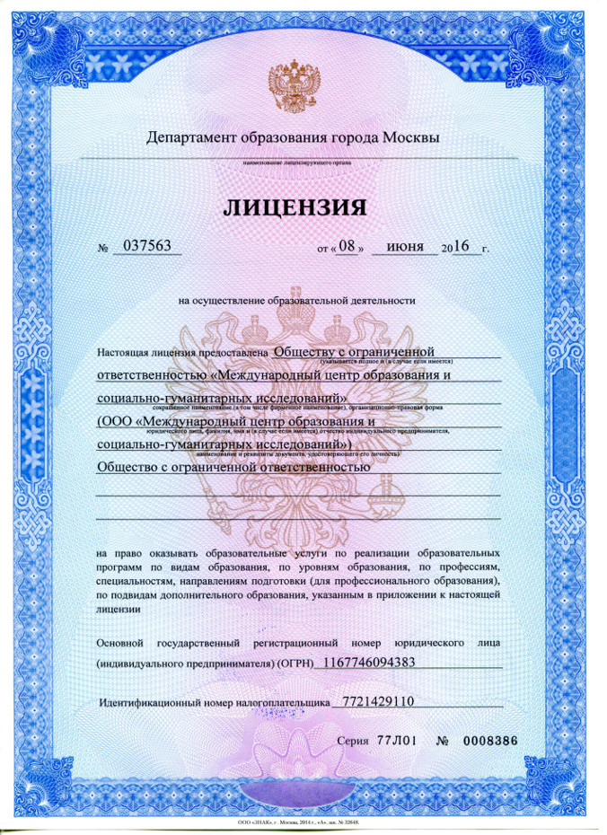
Лицензия и регламентирующие документы
Лицензия на осуществление образовательной деятельности
Наличие лицензии № 037563 от 08 июня 2016 г. на осуществление образовательной деятельности по образовательным программам дополнительного образования (подвид «дополнительное профессиональное образование», «дополнительное образование детей и взрослых»), предоставленной Обществу с ограниченной ответственностью «Международный центр образования и социально-гуманитарных исследований» (ООО «Международный центр образования и социально-гуманитарных исследований») Департаментом образования города Москвы № 730Л от 08.06.2016

Slide 42
Уважаемые коллеги! В ответ на многочисленные жалобы о том, что документы, выдаваемые столичными организациями имеют негласное преимущество, мы объединились в партнерстве с Международным Центром Образования г. Москва и рады сообщить о возможности вам самим выбрать от какой организации получить документ: Издательства Учитель или Международного Центра Образования г. Москва (цена различается). При этом порядок и формат проведения мероприятия не меняется.
Программа профессиональной переподготовки | Издательство «Учитель» | МЦО
Дошкольное образование: реализация ФГОС ДО (по примерной образовательной программе «Детство», или «Радуга», или «От рождения до школы») (520 часов) | Записаться | Записаться
Педагогическое образование: методика преподавания (предмет) в соответствии с ФГОС (520 часов) | Записаться | Записаться
Менеджмент в образовательной организации (520 часов) | Записаться | Записаться
Кадровый менеджмент: (специализация – управление персоналом, специалист ОК, помощник руководителя, документоведение) (252 часа) | Записаться | Записаться

Slide 43
Дата, время мероприятия | Мероприятие | Стоимость
Декабрь 2016 г.
09.12.2016 10:00 (мск) | Методика подготовки учащихся к Единому государственному экзамену по физике: особенности коррекции навыков решения задач учащимися | Бесплатное участие
09.12.2016 15:00 (мск) | Основные права и обязанности работника и работодателя в соответствии с современным законодательством | Бесплатное участие
09.12.2016 15:00 (мск) | Православная педагогика и мировоззренческие парадигмы современного российского образования: история и новые тенденции | Бесплатное участие
12.12.2016 10:00 (мск) | Психодиагностика и психокоррекция в системе психолого-педагогического сопровождения детей с нарушениями речевого развития | Бесплатное участие
12.12.2016 10:00 (мск) | Оценка эффективности обучения физике: виды контроля за усвоением знаний | Бесплатное участие
12.12.2016 13:00 (мск) | Правовые аспекты психологического консультирования | Бесплатное участие
12.12.2016 15:00 (мск) | Психофизиологические основы деятельности водителя | Бесплатное участие
13.12.2016 10:00 (мск) | Профориентация и трудовая адаптация персонала | Бесплатное участие
13.12.2016 15:00 (мск) | Психологическая характеристика отдельных видов деятельности детей с речевыми нарушениями | Бесплатное участие
14.12.2016 13:00 (мск) | Культура народов Московского государства в период его формирования (XIV – сер. XVI в.) | Бесплатное участие

Slide 44

Что такое офлайн?
Офлайн-мероприятия Мероприятия после проведения в онлайн-режиме переводятся в круглосуточный режим, так называемый офлайн-режим. Став участником мероприятия в режиме офлайн в подходящее вам время, вы сможете заказать соответствующий сертификат. Посмотреть полный список.

Slide 45

Издательство «Учитель» запускает новый Международный конкурс проектных и исследовательских работ учащихся «Первые шаги в науку»! Участие в конкурсе позволит не только выявить талантливых учащихся и раскрыть их склонности к научно-исследовательской деятельности, но и повысить профессионализм педагогов, деятельность которых связана с формированием научного мышления учащихся. Ознакомиться с положением о конкурсе Вы сможете на странице портала «УчМет». Подробнее>>

Slide 46
Код | Название | Стоимость участия
СКУФ-1 | Международная научно-практическая интернет-конференция «Основные направления и задачи современного образования: приоритеты развития, непрерывность образования, опыт реализации» | 750 руб.
СКУФ-2 | Международная научно-практическая интернет-конференция «Профессиональный стандарт педагога: новый облик учителя школы – от теории к практике» | 750 руб.
СКУФ-3 | Круглый стол: «Стандартизирование в образовании: возможности и риски» | 850 руб.

Slide 47
КОНТАКТЫ
Наш адрес:
400079 г. Волгоград
Ул. Кирова, д. 143
Издательство «Учитель»
Наш сайт:
www.uchitel-izd.ru
Наши электронные адреса:
webinar@uchitel-izd.ru
teach@uchmet.org
met@uchitel-izd.ru

Slide 48



Благодарим за участие в вебинаре
Издательство «Учитель»
www.uchitel-izd.ru
Вопросы, связанные с вебинарами можно задать по адресу: webinar@uchitel-izd.ru

